Slide 1


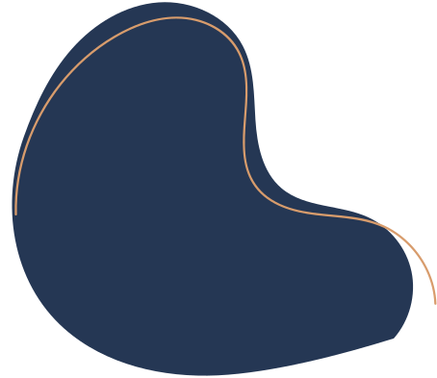

PROYECTO DE
PROBABILIDAD
Dhruv Sakhrani 8-1023-30

Slide 2


¿QUÉ LE MOTIVO A NIVEL PERSONAL A DESARROLLAR EL ESTUDIO PREDICTIVO?
A nivel personal, mi motivación surgió de conversaciones con un amigo doctor, quien frecuentemente me compartía la preocupante realidad de la creciente detección diaria de obesidad en pacientes. Al encontrar esta base de datos tan relevante, inmediatamente me interesó cómo el análisis de datos podría arrojar luz sobre un problema de salud pública tan extendido. Ver la oportunidad de aplicar herramientas predictivas a un tema que afecta a tantas personas me impulsó a querer entender mejor sus causas y patrones."
Sostenibilidad
Calidad

Slide 3

¿CÓMO FUE SU EXPERIENCIA BUSCANDO Y SELECCIONANDO LA DATA?
2. La experiencia con la data, aunque finalmente productiva, no fue siempre sencilla, especialmente al trabajar con Python. Uno tiende a asumir que los datos estarán 'limpios', pero la realidad es que siempre hay un trabajo considerable de preprocesamiento. Tuvimos que dedicar tiempo a identificar y eliminar información innecesaria, y lo más crítico, verificar y corregir los tipos de datos en cada columna. Si un tipo de dato no es el correcto, las operaciones de análisis y los modelos pueden fallar inesperadamente o incluso 'bloquear' el proceso, lo cual fue un aprendizaje clave. Este paso de limpieza y validación fue fundamental para poder avanzar con confianza."

Slide 4
¿QUÉ LECCIONES APRENDIÓ AL HACER EL ANÁLISIS DESCRIPTIVO?
Al hacer el analisis descriptivo pude ver la importancia que es de hacer cosas visuales como los histogramas que me ayudaron a ver por ejemplo la distribucion de los datos. Otra cosa super importante es la limpieza de los datos que sin eso basicamente no se puede hacer nada que es un problema que me tope con al hacerlo por codigo que me mandaba el error de Value Error.

Slide 5
¿QUÉ PASOS REALIZÓ PARA HACER EL ANÁLISIS DE LOS DATOS TANTO DESCRIPTIVO COMO PREDICTIVO?
"Primero, preparé los datos: limpieza, conversión de tipos Luego, un análisis descriptivo profundo con medidas estadísticas y visualizaciones. En lo predictivo, construí regresiones lineales (simple y múltiple para el peso) y un modelo para clasificar directamente los diferentes niveles de obesidad (ej. Normal, Sobrepeso, Obesidad Tipo I, II, III), usando statsmodels y forzando los datos a tipo numérico con NumPy para asegurar la compatibilidad."

Slide 6
¿QUÉ DESCUBRIÓ DE LA INVESTIGACIÓN?
Descubrí que la altura, edad, consumo de agua(cambiar el consumo de agua por otras bebidas), y el historial familiar son predictores clave del peso. Hábitos como el consumo de comida rápida y la falta de actividad física son cruciales para predecir la obesidad. La obesidad es multifactorial, y el contexto familiar es un factor muy influyente."

Slide 7
SI FUESE A HACER ESTE ESTUDIO DE NUEVO ¿QUÉ HARÍA MEJOR?
Si lo hiciera de nuevo, me enfocaría en manejar mejor los datos que para no perder información, y sería más cuidadoso con los valores que se salen de lo normal (los 'valores atipicos'). También, buscaría las variables más importantes de forma más precisa para simplificar el modelo, y probaría el modelo con diferentes partes de los datos para asegurarme de que funcione bien con nuevos casos y no digamos siempre a la altura y peso.

Slide 8
¿QUÉ DESCUBRIÓ DE SI MISMO?
Este estudio me enseñó que hay que observar hasta los detalles más pequeños y aparentemente insignificantes a la hora de hacer este tipo de análisis, ya que pueden tener un gran impacto. También me demostró la importancia de tener paciencia cuando las cosas no salen a la primera, y que la persistencia es clave para seguir intentando y superar los desafíos técnicos. Fue una experiencia que reforzó mi capacidad de aprender de los errores y adaptarme."

Slide 9
MUCHAS GRACIAS
8-1023-30

Slide 10

JOSIP DE LORA 8-1028-836
01
02
03
Pasos para los Análisis
Motivación
Selección de Data
Me interesó usar una base de datos con información sobre obesidad y hábitos relacionados porque es una condición cada vez más común en las personas y en lo personal he visto cómo los hábitos alimenticios y el estilo de vida afectan la salud de personas cercanas a mí.
Elegimos una base de datos ya disponible relacionada con estilos de vida y obesidad porque nos parecía que reunía variables muy completas, desde alimentación, actividad física, hasta transporte y consumo de alcohol.
Lo primero fue exportar la base de datos a un Excel mejor estructurado y también darle un valor numérico a las variables categóricas. Aprendí que muchas veces no se tiene en cuenta ciertos hábitos que no se tienen muy relacionados a la obesidad influyen en mayor o menor medida en el nivel de obesidad.

Slide 11
JOSIP DE LORA 8-1028-836
04
05
06
Descubrimiento Personal
Descubrimientos
Aspectos a Mejorar
Descubrí que por si solas cada una de las variables que trabajamos en este proyecto influyen a que una persona tenga o no obesidad, pero no en gran medida por si solas, pero si una persona acumula varias, su probabilidad de obesidad es más certera.
Aunque en un principio la información de nuestra base de datos me pareció bastante completa creo que para un mejor estudio seria necesario una con más variables, o con más datos numéricos para un mejor trabajo.
Descubrí que tengo curiosidad con como los datos se relacionan entre para dar lugar a un evento, en este caso el nivel de Obesidad. Más allá de lo técnico y estudios probabilísticos, me hizo reflexionar sobre mis propios hábitos y cómo pequeñas decisiones diarias pueden tener un impacto real en la salud.

Slide 12
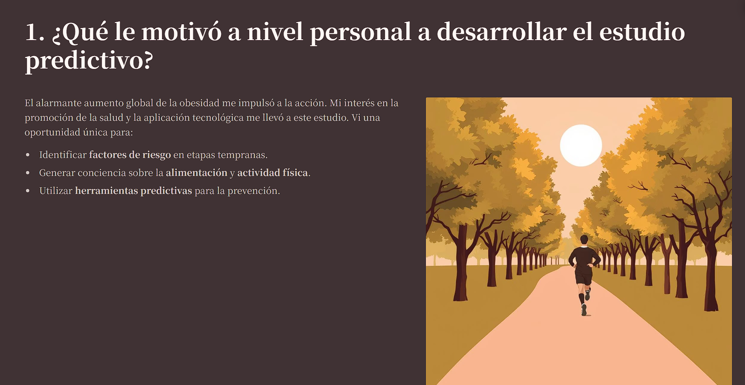

Slide 13
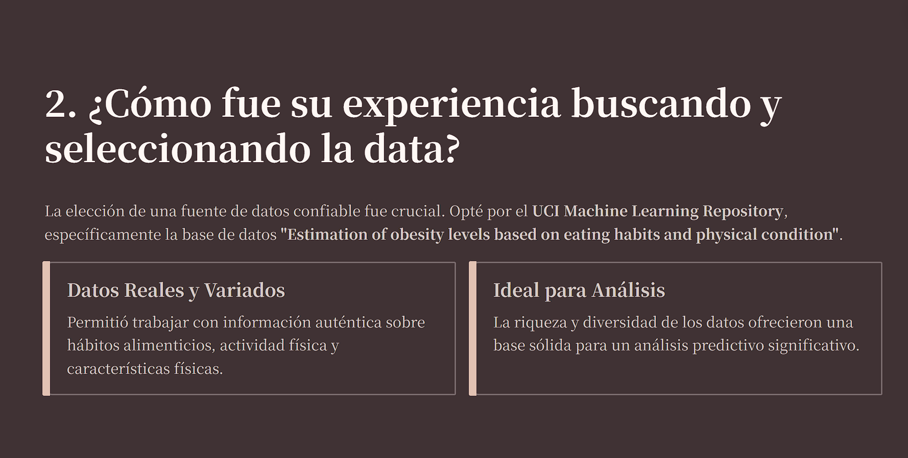

Slide 14
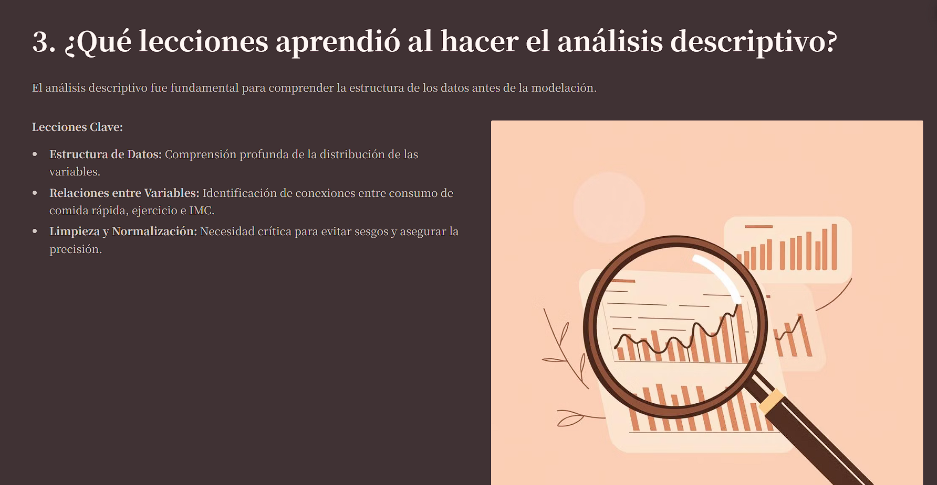

Slide 15
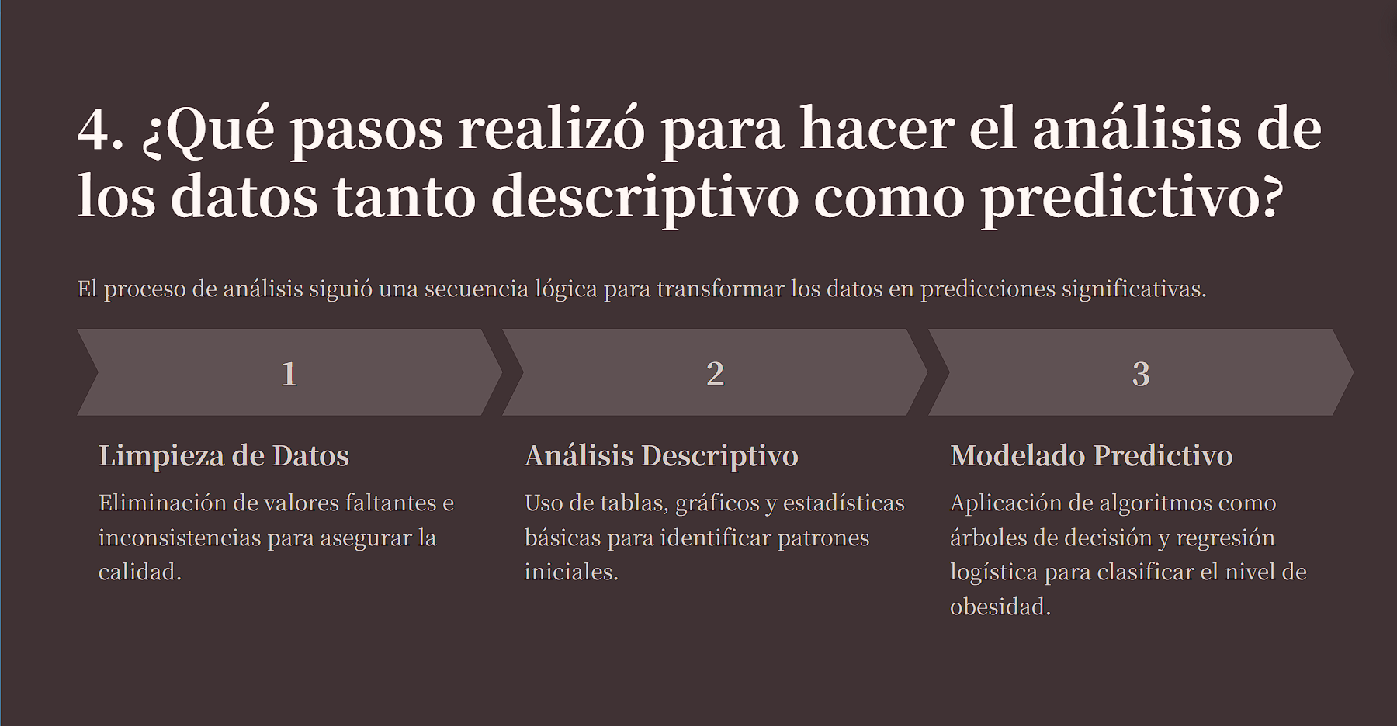

Slide 16
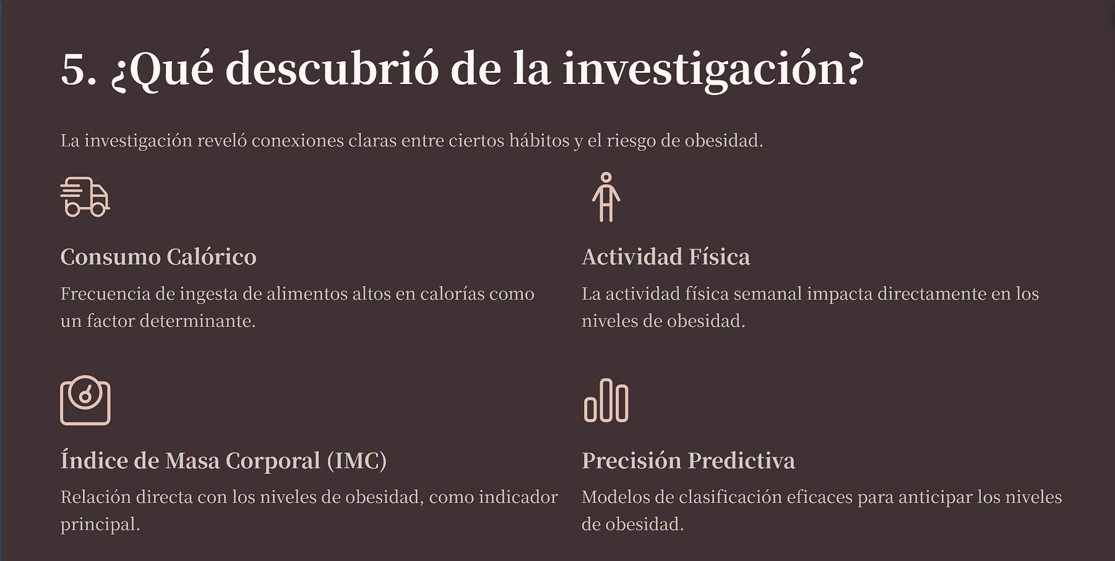

Slide 17
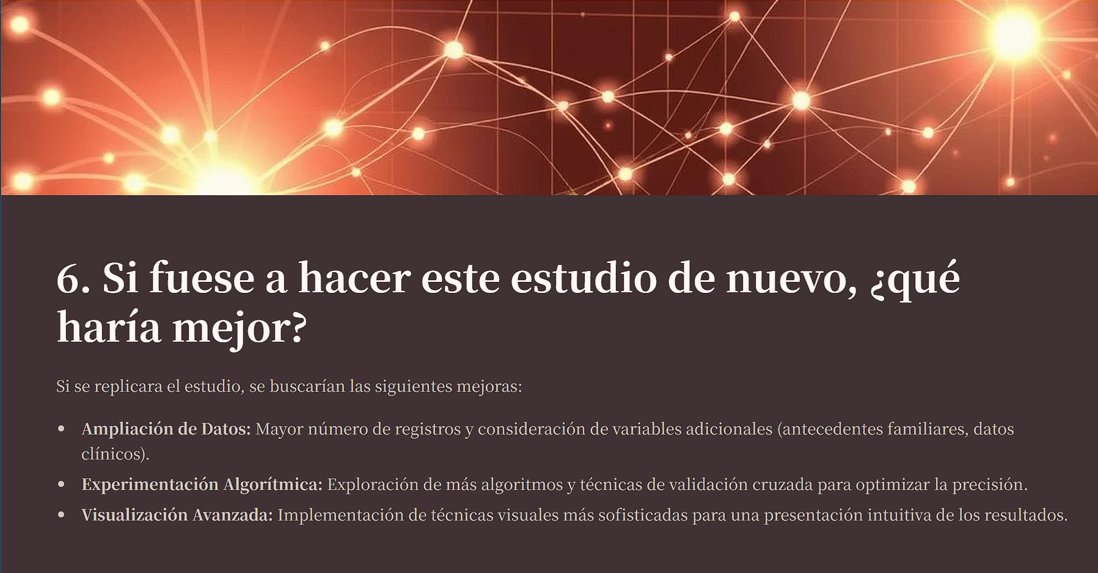

Slide 18
